Slide 1



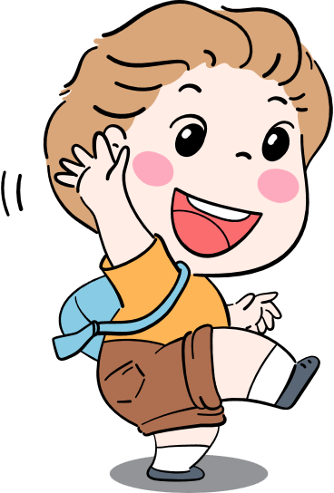



Slide 2




Slide 3
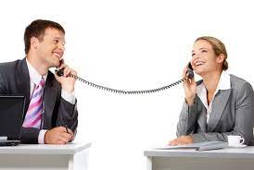
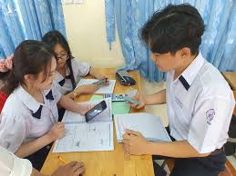
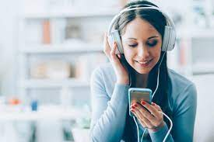
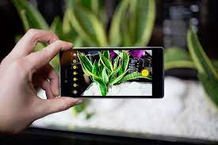
Trao đổi với bạn về lợi ích của điện thoại

Slide 4
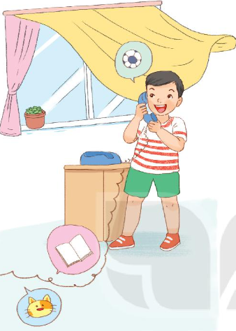
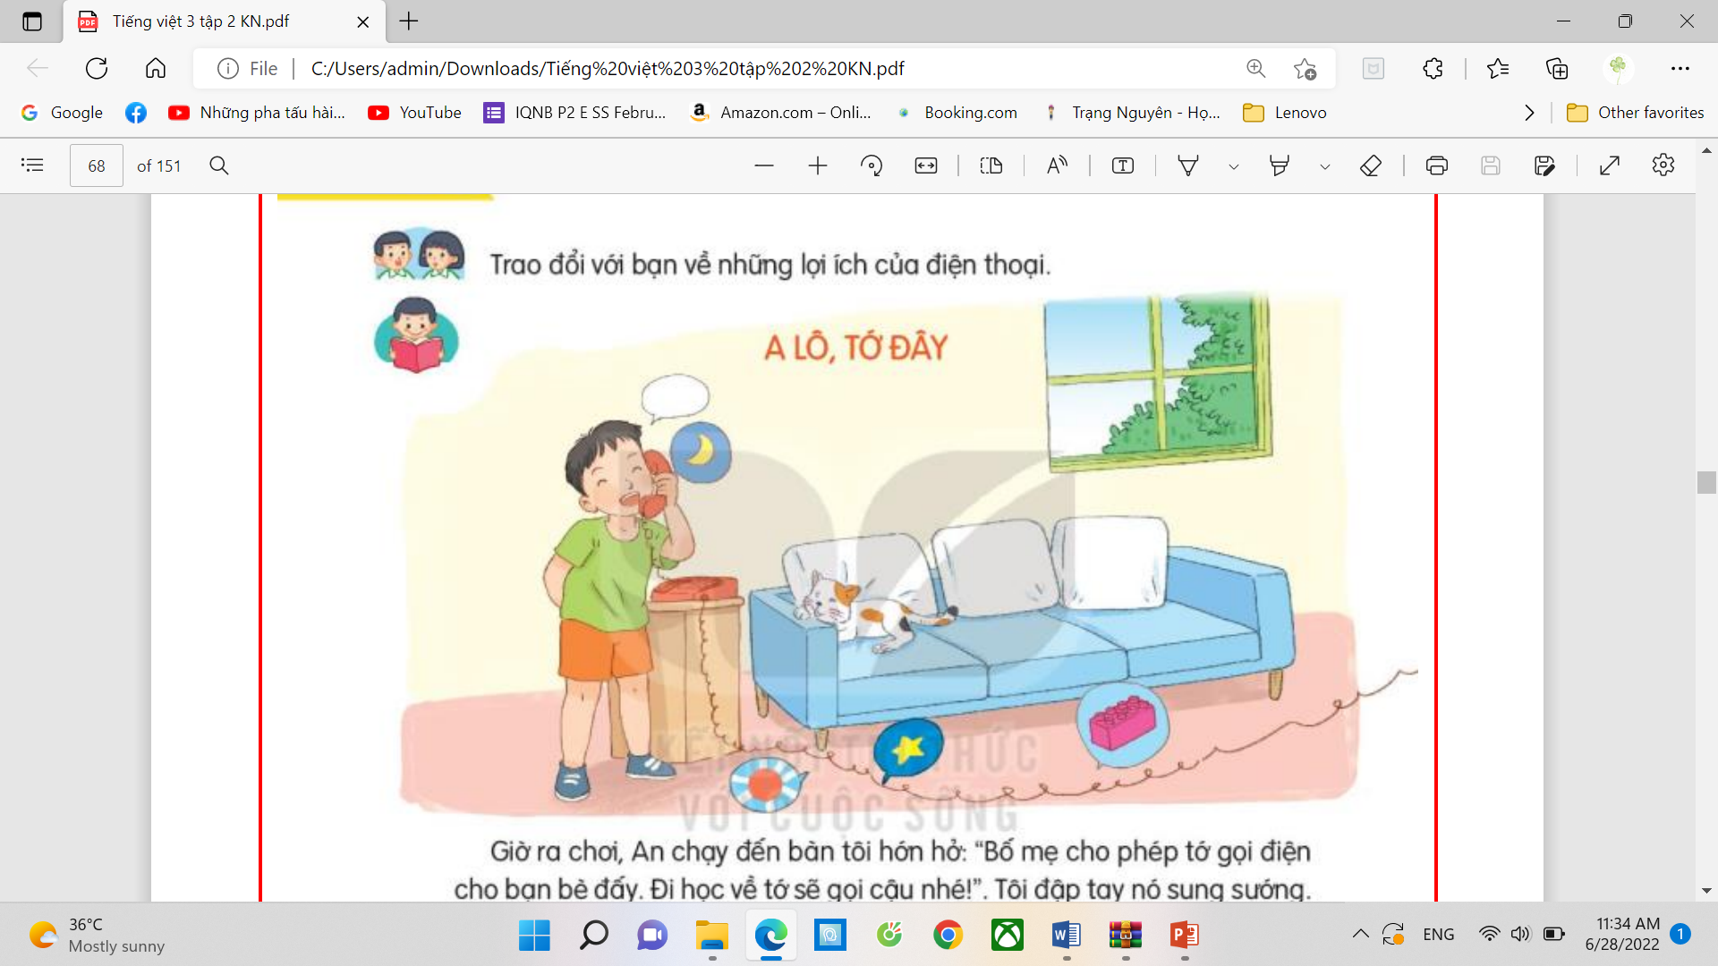

Slide 5




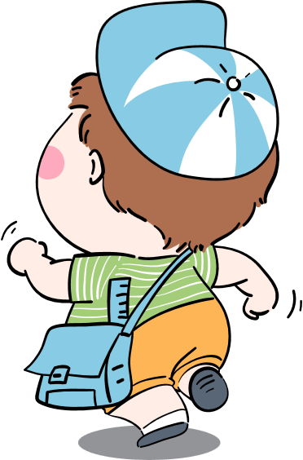

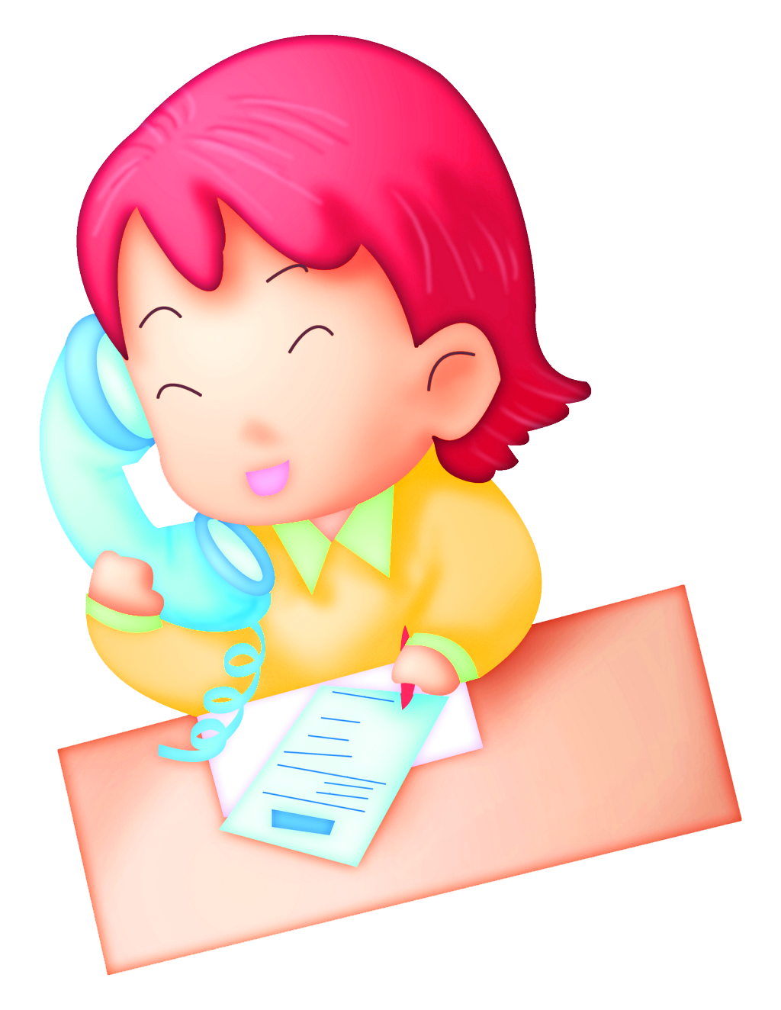

Slide 6

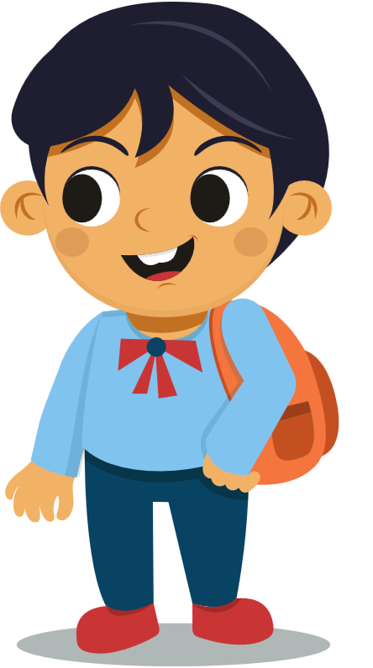
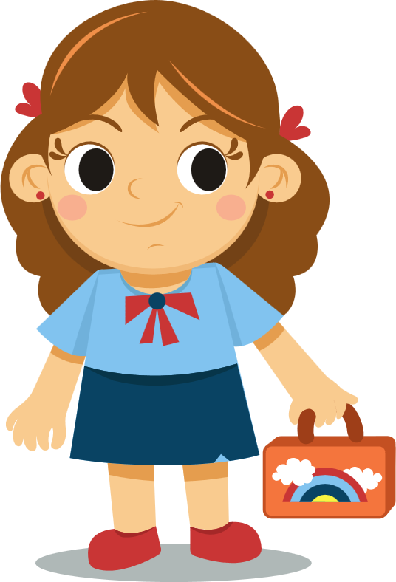
LUYỆN ĐỌC

Slide 7


Giờ ra chơi, An chạy đến bàn tôi hớn hở: “Bố mẹ cho phép tớ gọi điện cho bạn bè đấy. Đi học về tớ sẽ gọi cậu nhé!”. Tôi đập tay nó sung sướng. Đi học về, tôi vội vàng cất cặp và xin phép bố mẹ cho nghe điện thoại. Bố gật gù, còn mẹ thì nháy mắt ra hiệu đồng ý.
Điện thoại reo, cứ như là trái tim tôi đang cất tiếng hát. Tôi khoái chí cầm máy.
- A lô... Minh hả? – An gào lên trong máy.
- Tớ đây. – Tôi cũng gào lên.
- Hay hơn nói chuyện ở lớp nhỉ. – An cười to.
- Hơn là cái chắc. – Tôi cũng cười to không kém.

Slide 8
- Đến lượt cậu gọi lại cho tớ nhé. – An hét lên rồi tắt máy. Tôi ôm bụng cười. Bố tủm tỉm: “Cả thế giới nghe thấy hai con nói chuyện đấy.”.
Tôi nhấc máy gọi lại cho An.
- A lô. – Tôi rón rén.
- A lô, bố tớ bảo chúng mình nói cho cả thành phố nghe thấy. – An thì thào.
- Thế cậu nói nhỏ hơn tớ đấy. Bố tớ bảo tớ nói cho cả thế giới nghe thấy cơ.
An cười rúc rích. Chúng tôi lại thì thào, nhưng vì nói nhỏ quá nên cứ phải nói đi nói lại.
Hóa ra nói chuyện điện thoại cũng mệt thật.
(Bùi Tuệ Minh)

Slide 9
Chia đoạn
+ Đoạn 1: Từ đầu đến ra hiệu đồng ý.
+ Đoạn 2: Tiếp theo cho đến hai con nói chuyện đấy.
+ Đoạn 3: Còn lại.

Slide 10
Luyện đọc từ khó
hớn hở
khoái chí
cười rúc rích

Slide 11
Luyện đọc câu dài
Giờ ra chơi, An chạy đến bàn tôi hớn hở: “Bố mẹ cho phép tớ gọi điện cho bạn bè đấy.

Slide 12

Giải nghĩa từ
Trong bài đọc, có từ nào bạn chưa hiểu nghĩa?

Slide 13

Giờ ra chơi, điều gì khiến Minh rất vui?
Minh được An thông báo đi học về An sẽ gọi điện thoại cho mình.

Slide 14
Lần đầu tiên An gọi điện thoại cho Minh, hai bạn đã nói chuyện với nhau thế nào
Hai bạn cười nói rất to lại còn gào lên trong máy vì quá vui thích.

Slide 15
Trong cuộc điện thoại lần hai, các bạn nói chuyện có gì khác lần một?
Cả hai đều nói chuyện rất nhỏ. Hai bạn cũng không cười to nữa, chỉ cười rúc rích rất khẽ.

Slide 16
Đóng vai hai bạn trong câu chuyện để nói chuyện điện thoại với nhau bằng giọng nói phù hợp.
+ B1: Cá nhân đọc thầm lại lời nói của hai bạn
+ B2: Từng cặp đóng vai hai bạn để nói chuyện
+ B3: Các thành viên góp ý cho nhau

Slide 17

Nội dung
Trong giao tiếp cần chú ý cách nói năng sao cho phù hợp, không làm ảnh hưởng đến những người xung quanh.

